Slide 1

项目背景
甲方单位：
长虹股份有限责任公司
依据：
长虹股份有限责任公司企业经营管理软件开发项目需求任务书
承包方：
西北软件开发有限责任公司

Slide 2
长虹股份有限责任公司企业经营管理软件开发项目需求建议书
1、工作表述:开发一套适用于家电行业的企业管理系统软件。要求实现对企业家电产品经营销售情况进行分析，预测企业未来产品需求，制定企业的经营目标等功能。
2、要求: 承约商应根据国家标准开发，提供开发计划和开发方案。
3、交付物:一套功能完备的适用于家电行业的企业管理系统软件。
4、需求信息: 承约商在执行工作之前，必须获得长虹公司对施工方案的认可。

Slide 3
长虹股份有限责任公司企业经营管理软件开发项目需求建议书
5、时间表:计划开始日期为2001年8月1日到2002年1月15日。
6、费用：100万元以内。

Slide 4
长虹股份有限责任公司企业经营管理软件开发项目申请书
根据长虹公司的需求建议书，制定项目申请书。并列出项目管理工作目录如下：
明确项目任务；
组建团队,进行组织结构设计；
制定项目里程碑计划；
工作结构分解；
工作责任分配；
进度计划：编制网络计划图；确定关键工作；
资源计划：制定人力资源使用计划；
费用计划：编制成本曲线及成本累计曲线；
项目进度和费用控制：描述项目进度、费用管理过程,报告项目进度状态
风险管理；
项目结束工作

Slide 5
1.项目任务描述与项目目标确定
开发一套适用于家电行业的企业管理系统软件。要求实现对企业家电产品经营销售情况进行分析，预测企业未来产品需求，制定企业的经营目标等功能。
计划开始日期为2001年8月1日到2002年1月15日
项目的费用为100万元

Slide 6
2.项目组织结构设计
公司总经理
采用强矩阵型组织结构
职能部门
开发部
质量部
供应部
财务部
市场部
大项目经理
项目组成员
项目经理
技术保证
质量保证
资源供应
费用控制
需求调研

Slide 7
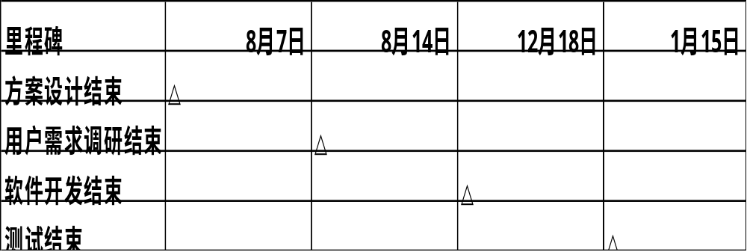
2.里程碑计划

Slide 8
4.软件开发工作结构分解（WBS）
项目目标确定以后，我们进行了工作分解，建立一个工作分解结构图（WBS）和工作分解结构表。

Slide 9
项目工作分解结构图
1000软件开发项目
1100方案设计
1200用户需求调研
1300软件开发项目
1400测试
1500项目管理
1210高层用户访谈
1310功能框架设计
1220销售人员访谈
1311概要设计
1312详细设计
1320程序代码编制
1321用户输入功能
1322用户查询功能
1323用户数据功能
1324主界面
1325安全登录界面
1326界面美化

Slide 10
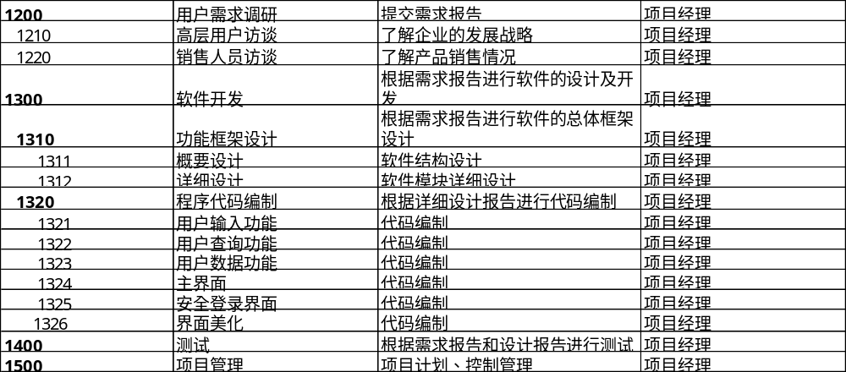
项目工作分解结构表

Slide 11
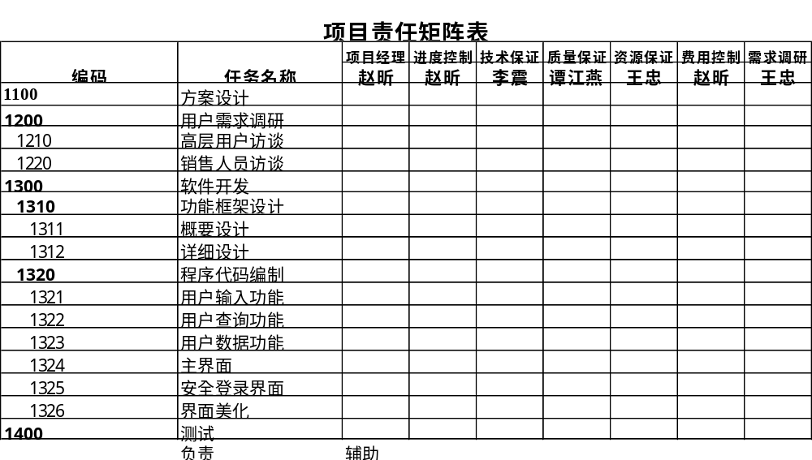
5.项目工作责任分配
责任矩阵是以表格形式表示完成工作分解结构中工作细目的责任方法。
责任矩阵用以明确项目组织中各部门或个人的职责。

Slide 12
6.项目进度计划
对一个项目的时间进行估算，需要分别估算项目所包含的每一种活动所需要的时间，然后根据活动的先后顺序，来做出整个项目所需要的时间；
利用WBS来估计时间；
主要采用的时间估计方法有以下几种：
◇经验类比法：根据已参加过项目的相似活动估算时间；
◇历史数据法：在文献资料中查阅相关行业大量信息进行时间估算。
项目时间估算的结果在项目时间估计表中体现出来。

Slide 13
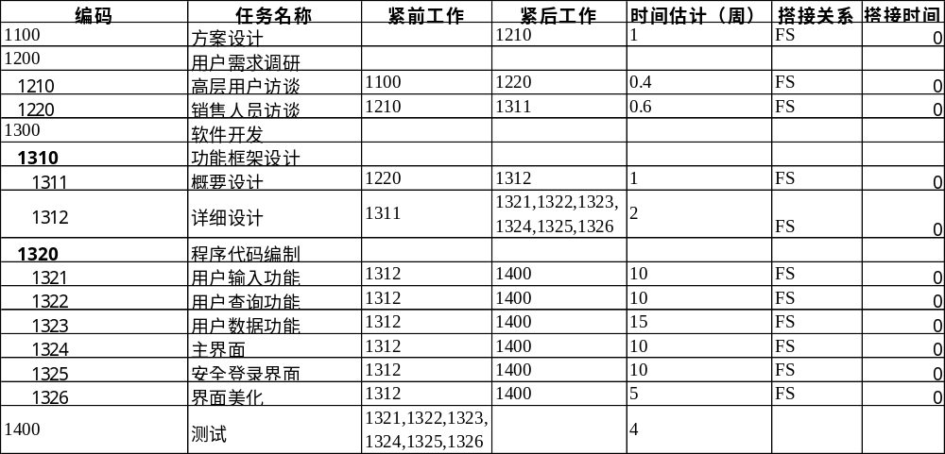
6.项目进度计划--编制项目网络计划工作表
网络计划工作表是编制网络图的基础

Slide 14
6.项目进度计划--编制项目计划图
在工作分解结构的基础上对项目做出的一系列时间计划项目计划是
采用了甘特图和网络图

Slide 15
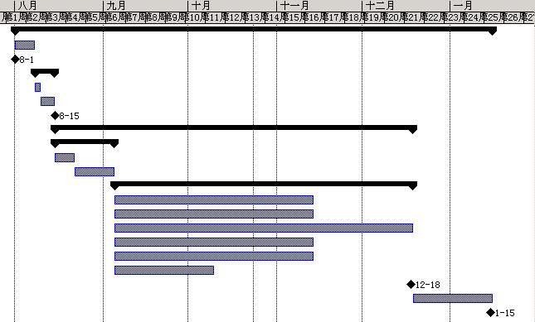
6.项目进度计划—甘特图

Slide 16
6.项目进度计划--单代号网络图
25
25
75
6
1321
50
50
25
100
25
25
75
7
1322
50
50
25
100
0
0
5
5
0
7
7
0
10
10
0
15
15
0
25
25
0
100
100
0
120
1
1100
2
1210
5
2
12
1400
3
1220
4
1311
20
3
5
5
1312
10
8
1323
75
0
0
5
5
0
7
0
0
10
10
0
15
15
0
25
25
0
100
100
0
120
25
25
75
9
1324
50
项目编号
50
25
100
最早开始时间
总时差
最早完成时间
25
25
75
10
1325
50
项目序号
0
0
5
50
25
100
1
1100
工期
5
0
0
5
25
50
50
11
1326
最迟开始时间
25
自由时差
最迟完成时间
75
50
100

Slide 17
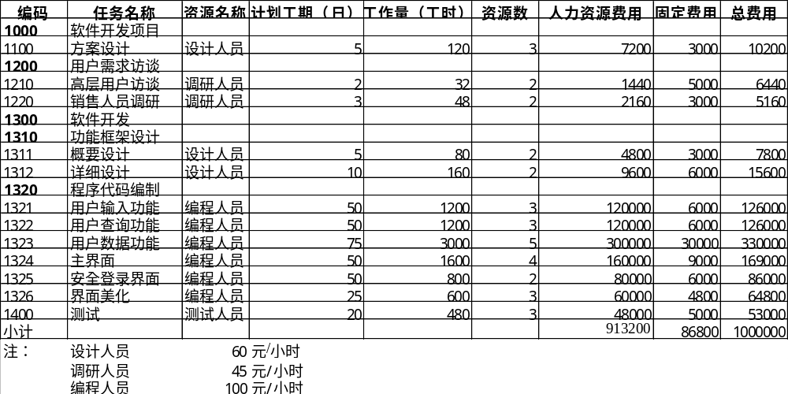
7.项目的资源计划--单位周期资源分配表
每日按8小时计，每周按5日计

Slide 18
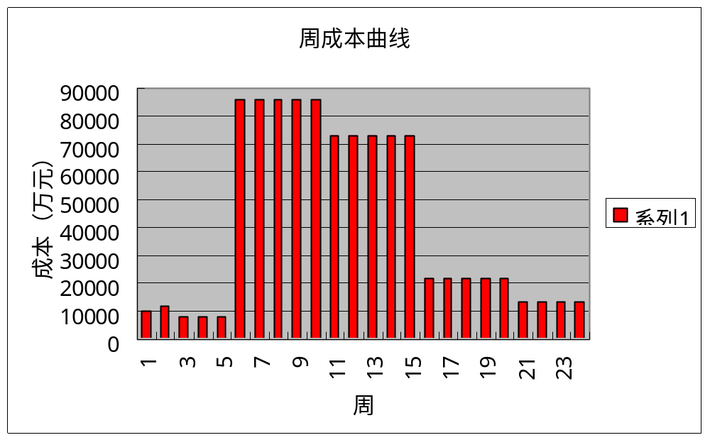
8.项目的成本计划--单位周期成本计划

Slide 19
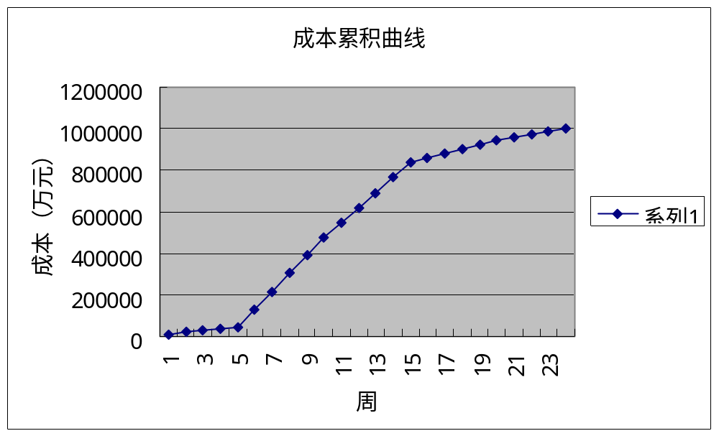
8.项目的成本计划--累积成本计划

Slide 20
9.项目的进度和费用控制
在前面我们制作的是项目的基准计划, 已经过上级部门批准的基准计划是控制项目进度的依据
项目实施的控制主要由以下过程组成:定期(每周)收集项目完成情况的数据,将实际完成的情况与计划进程进行比较,一旦项目实际进程晚于计划进程,则采取纠正措施。

Slide 21
9.项目的进度和费用控制
项目控制流程：
软件开发项目计划
等待进入下一报告期
开始项目
每个报告期（周）
收集实际进度、成本数据
将变化列入项目计划(范围、进度、成本)
计算更新的项目进度
分析当前情况与计划比较
否
需要采取纠正措施吗？
是
识别纠正措施和协调相关变化

Slide 22
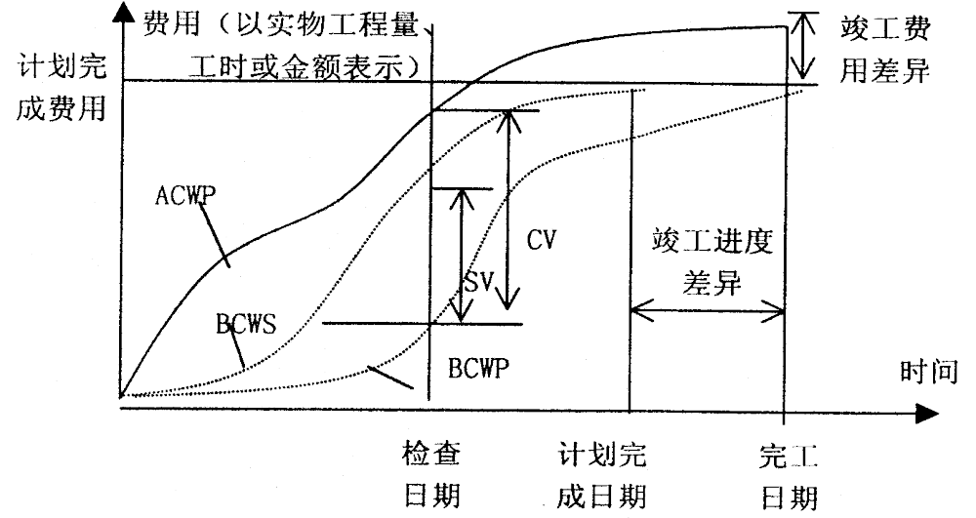
9.项目的进度和费用控制
主要采用的方法为挣得值法。

Slide 23
10.项目的风险管理
可能出现的风险
1、用户需求发生局部变化
2、阶段工作不能按期限完成
风险分析与评估：
采用历史资料法（用头脑风暴法），根据以前的数据和经验，第一种情况发生的概率较大，再第二种情况下，关键任务“1323”出现脱期的可能性最大。
风险处理：预控方案：（充分调研掌握客户的潜在需求，并尽可能的和各方面人员充分交流。）
挽救方案：（在方案设计中留出一周时间，要监控1323任务的进度情况，可采取资源调配方式解决。）

Slide 24
11.项目进度报告
项目进度报告内容
实际工作进度与计划工作进度比较；
交付物是否满足性能要求；
资源配备情况；
潜在风险的分析（关键任务的完成情况）
下周任务名称、计划及主要实施措施

Slide 25
12.项目的结束
项目结束阶段的主要工作是编写项目结束报告
项目结束报告就包括五项基本内容:
◇项目绩效:把项目最终所实现的结果与计划要实现的目标作比较,提出建议
◇管理绩效:记录项目管理过程中出现的问题及解决的方式,总结管理经验
◇项目组织结构:记录项目所采取的特有的组织形式,并分析该形式的优缺点
◇项目成员:对项目小组成员的表现、成员之间的沟通及相互合作精神进行评价
◇项目管理技术的应用：项目实施结果在一定程度上依赖于项目管理技术的运用，如预测技术、计划技术、预算技术、进度计划及资源分配技术、控制技术等

